Slide 1
UX/ UI Patterns
Ihr seid gerade dabei eure Landing Page oder digitalen Prototypen zu gestalten?
Dann seid ihr hier genau richtig.
Hier lernt ihr was UX und UI Design ist und warum es wichtig ist.
Außerdem findet ihr viele Beispiele wie man das Design ansprechend umsetzt und welche Elemente nicht fehlen dürfen.
Falls ihr Hilfe benötigt, wendet euch an das HIKE-Team, ansonsten gutes Gelingen ☺

Slide 2
Innovation ToolBox
UX bedeutet User Experience: „Nutzererlebnis“
Das UX Design hat zum Ziel, dem Nutzer ein positives Nutzungserlebnis zu bieten.
Was ist UX Design?
Neben der Nutzbarkeit ist auch das Gefühl bzw. Erlebnis welches sich vor, während und nach der Nutzung einer Anwendung einstellt relevant.
Ein gutes User Experience Design befriedigt unabhängig des verwendeten Kommunikationskanals bzw. Geräts den Nutzungskontext der Menschen.

Slide 3
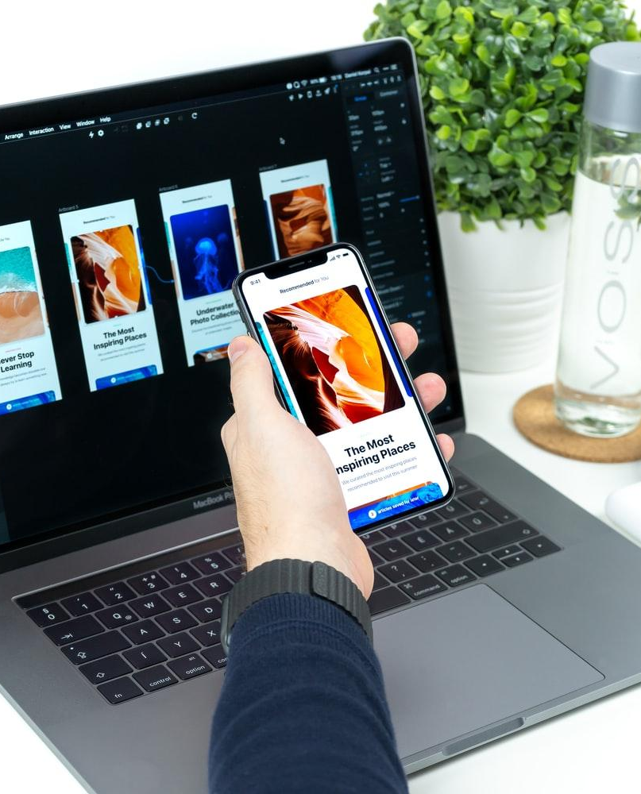
Innovation ToolBox
UI bedeutet User Interface: „Benutzerschnittstelle/ Benutzeroberfläche“
Das UI Design setzt den Fokus auf die visuelle Gestaltung einer interaktiven Anwendung.
Was ist UI Design?
Ein gutes User Interface muss neben der hochwertigen visuellen Gestaltung auch das Ziel der Anwendung und die Markenbotschaft vermitteln.
Interaktion muss effizient und effektiv sein, was sich wiederum nur über eine intuitive Bedienbarkeit (Usability) realisieren lässt.

Slide 4
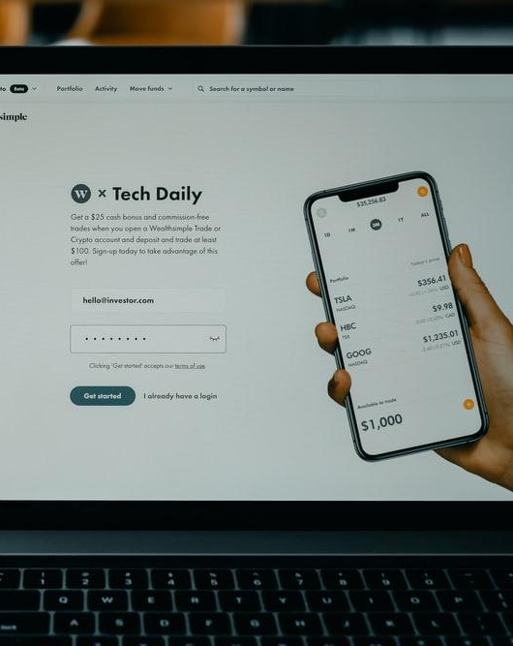
Innovation ToolBox
Ein digitales Produkt kann nur dann überzeugen, wenn der Look und Feel klar und eindeutig ist.
UX und UI Design
Hierzu muss das UX Design und UI Design Hand in Hand gehen. Nur so lassen sich einzigartige Nutzungserlebnisse erzielen.

Slide 5
Innovation ToolBox
Profile und Formulare
Denken Sie wie Linkedin oder Facebook, sie fragen nicht alles auf einmal, sondern beginnen zuerst mit 3-5 Felder und geben dann eine Option, um das Profil später zu aktualisieren.

Slide 6
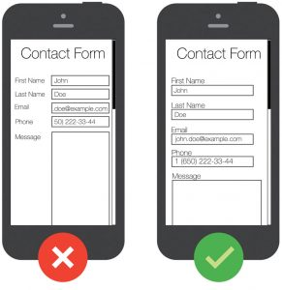
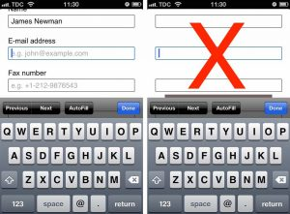
Innovation ToolBox
Kontaktformulare - mobile Ansicht

Slide 7
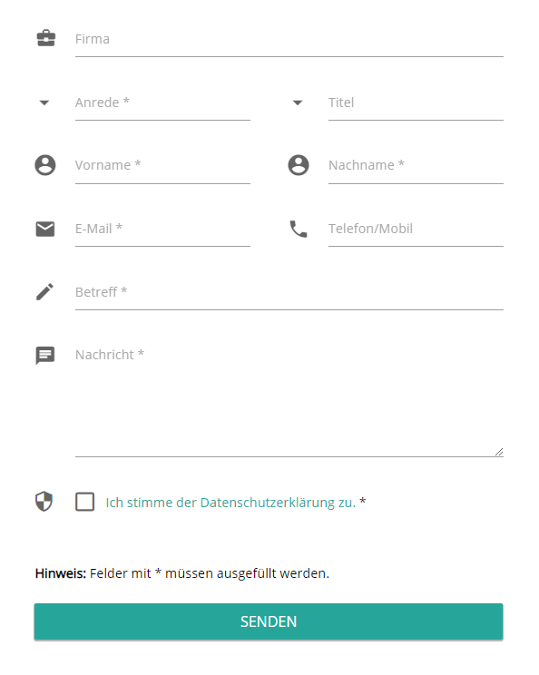
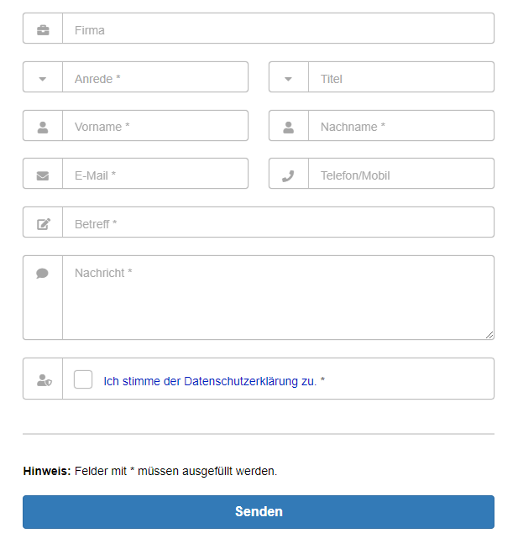
Innovation ToolBox
Kontaktformulare - Desktop Ansicht

Slide 8
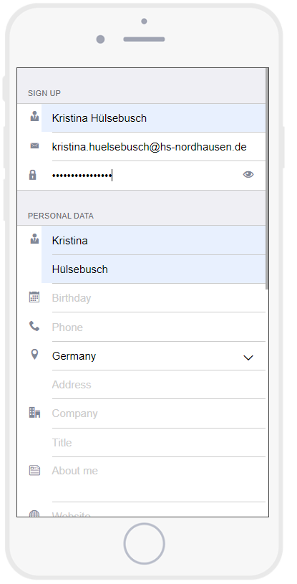
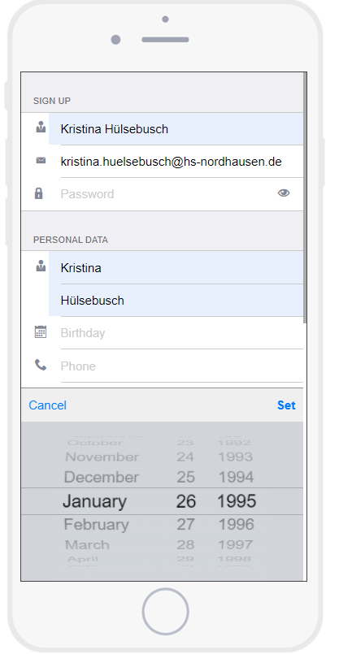
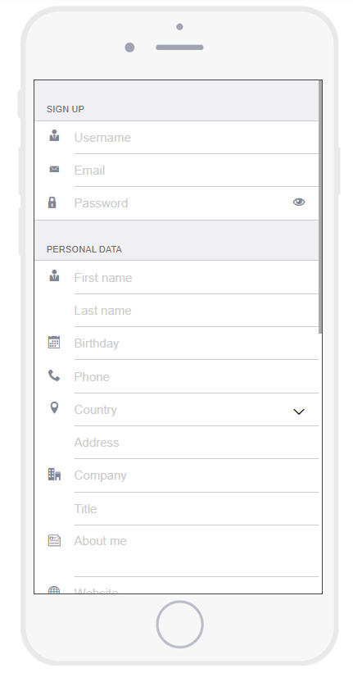
Innovation ToolBox
Registrierung - mobile Ansicht

Slide 9
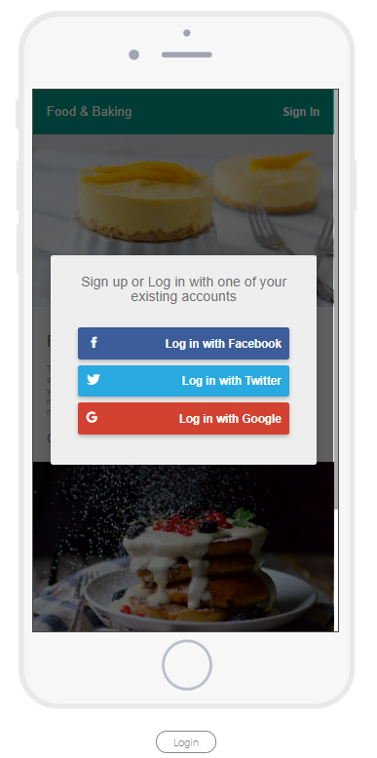
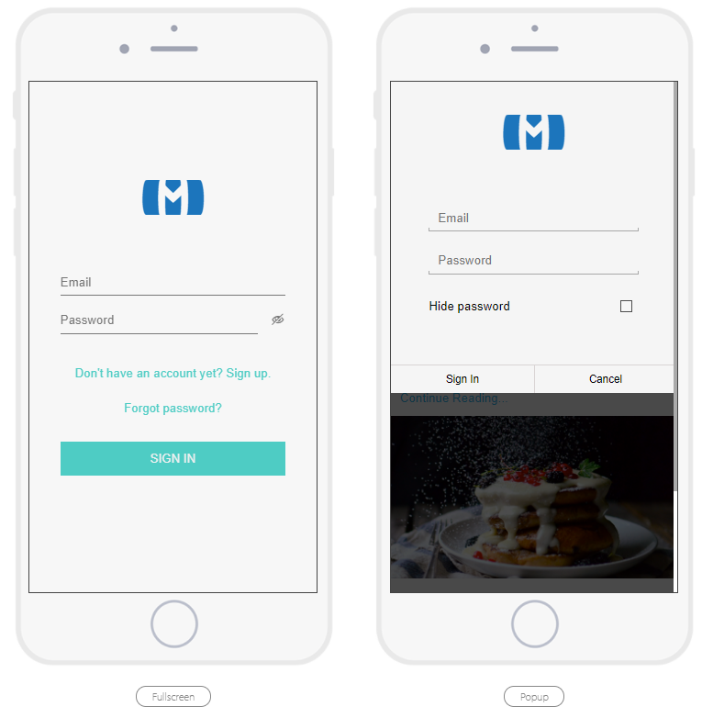
Innovation ToolBox
Login - mobile Ansicht

Slide 10
Innovation ToolBox
Login - Desktop Ansicht

Slide 11
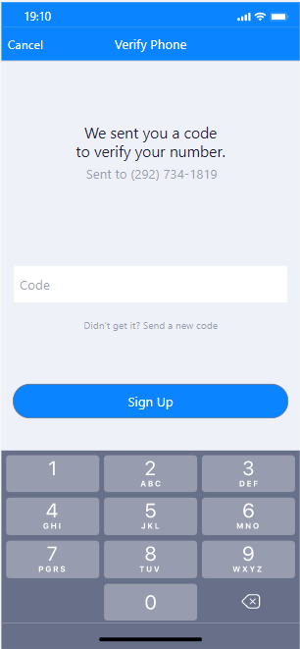
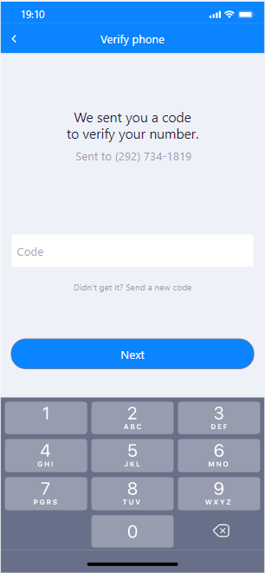
Innovation ToolBox
Verifizierung - mobile Ansicht

Slide 12
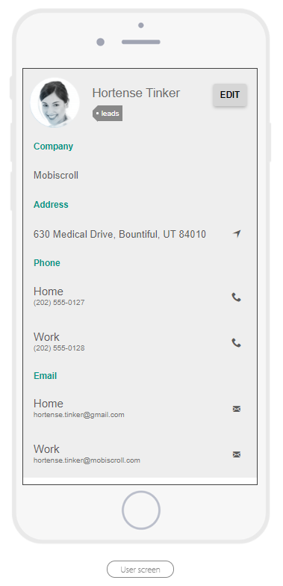
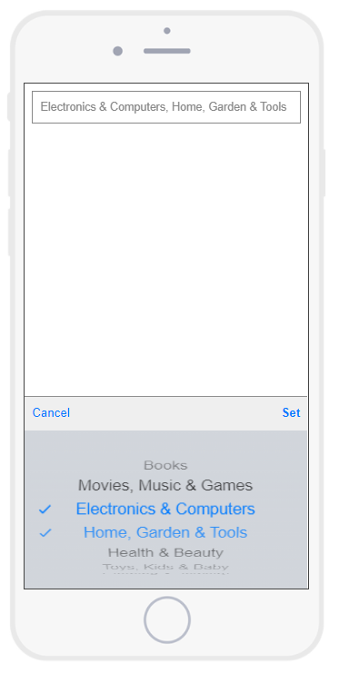
Innovation ToolBox
Profile - mobile Ansicht

Slide 13
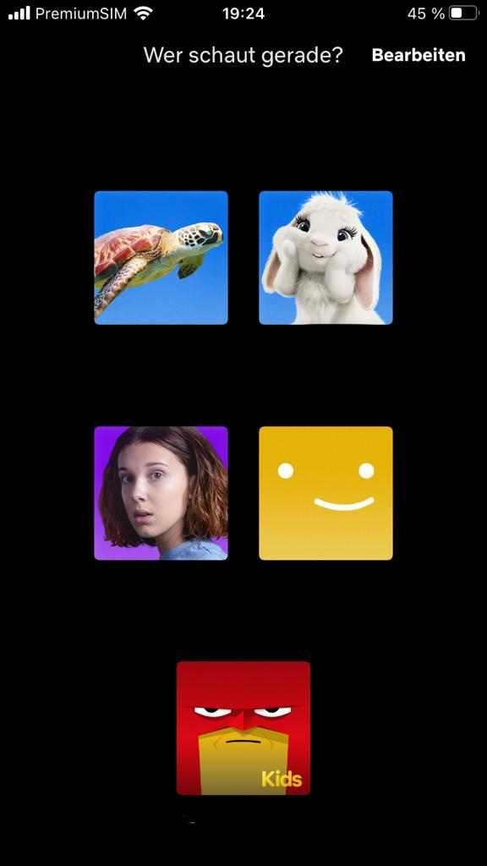
Innovation ToolBox
Account-Auswahl - mobile Ansicht
Account-Auswahl - mobile Ansicht
Mathilda
Emma
Lisa
Nils
Kinder

Slide 14
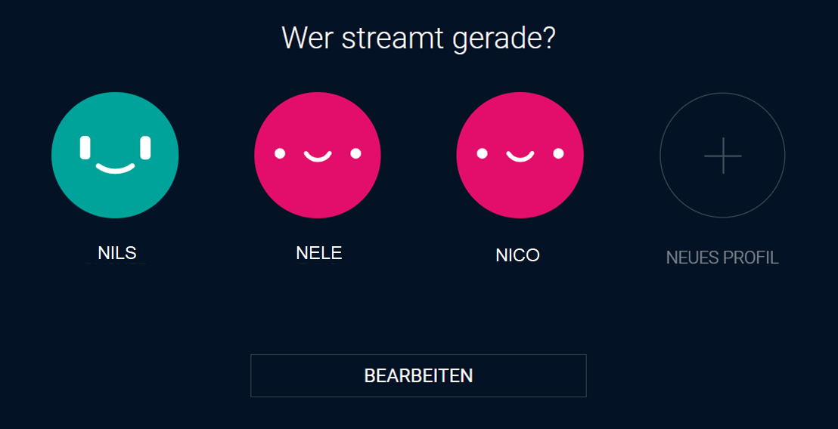
Innovation ToolBox
Account-Auswahl - Desktop Ansicht

Slide 15
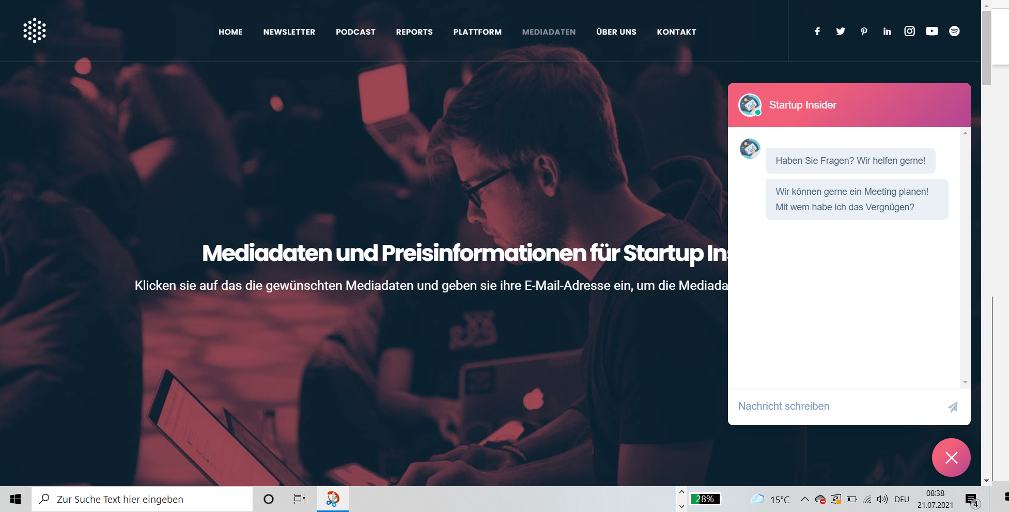
Innovation ToolBox
Chatbot - Desktop Ansicht

Slide 16
Innovation ToolBox
Eingabefelder
Der Benutzer nutzt bestimmte Funktionen. Dafür werden Felder benötigt in die der Nutzer die Texte, Daten o.Ä. einzutragen hat.

Slide 17
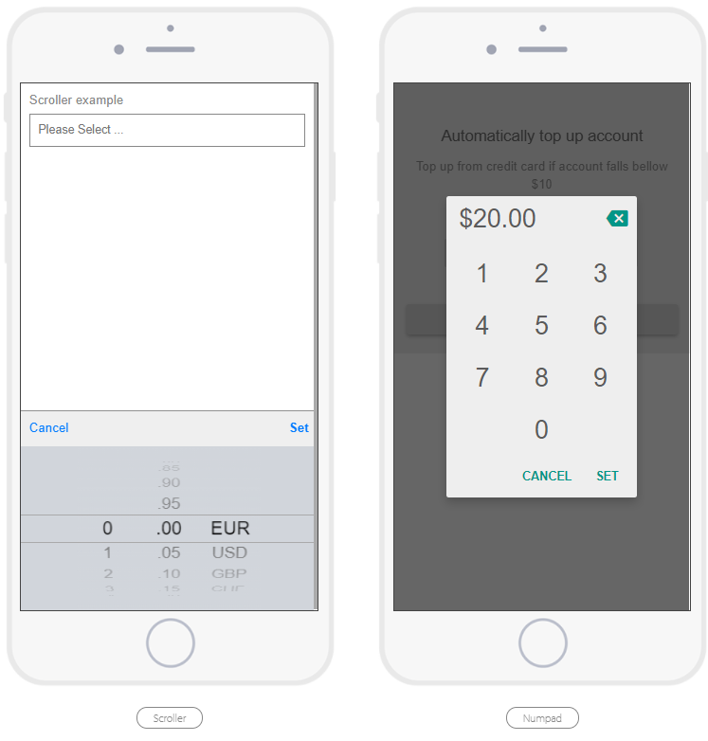
Innovation ToolBox
Währungseingabe - mobile Ansicht

Slide 18
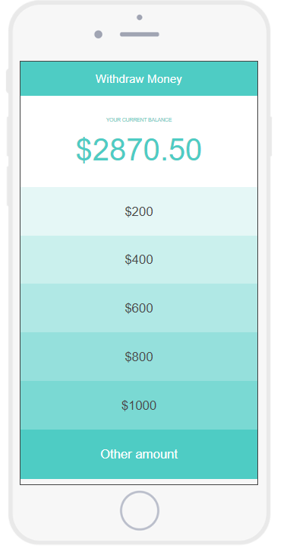
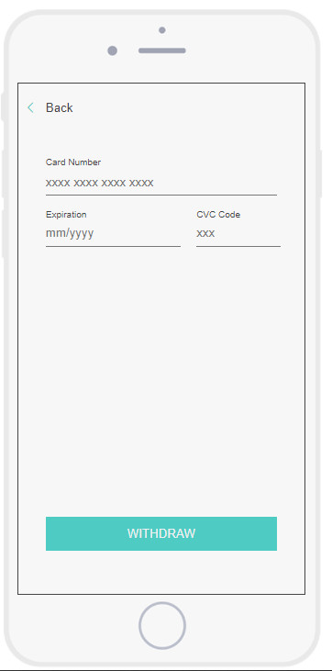
Innovation ToolBox
Geld senden - mobile Ansicht

Slide 19
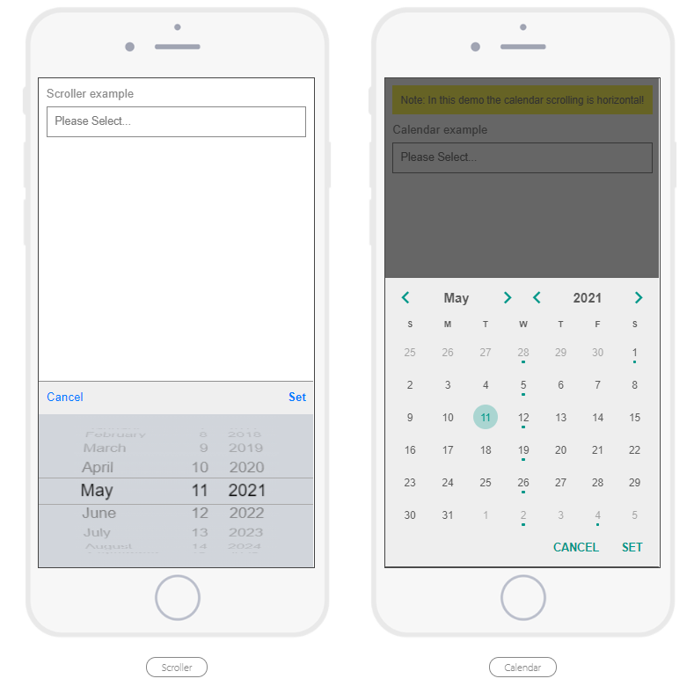
Innovation ToolBox
Datumseingabe - mobile Ansicht

Slide 20
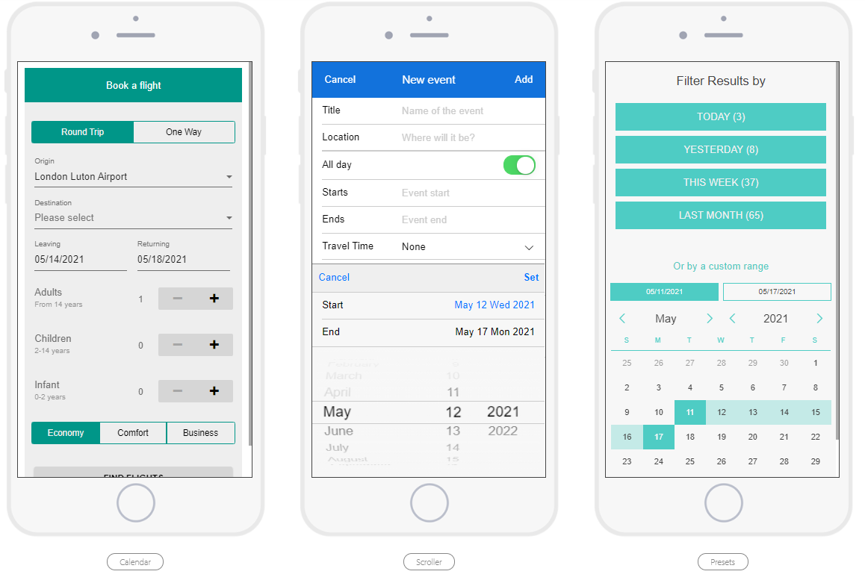
Innovation ToolBox
Zeitspanne wählen - mobile Ansicht

Slide 21
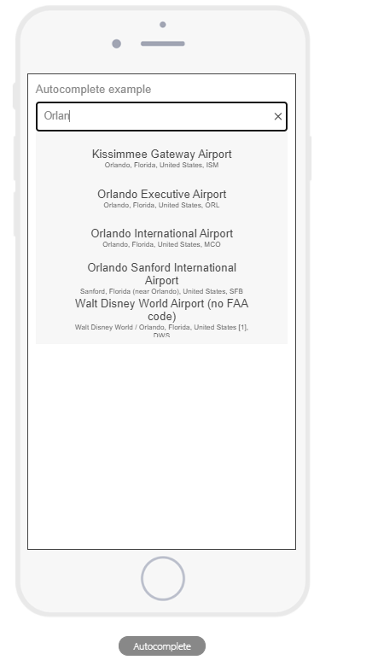
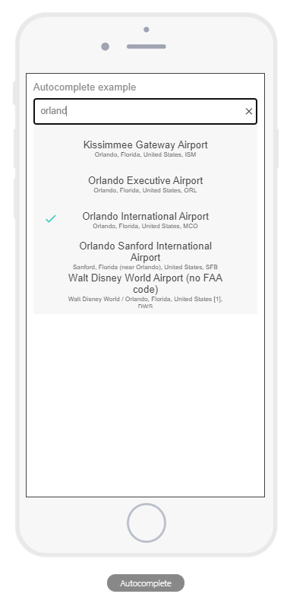
Innovation ToolBox
Autovervollständigung - mobile Ansicht

Slide 22
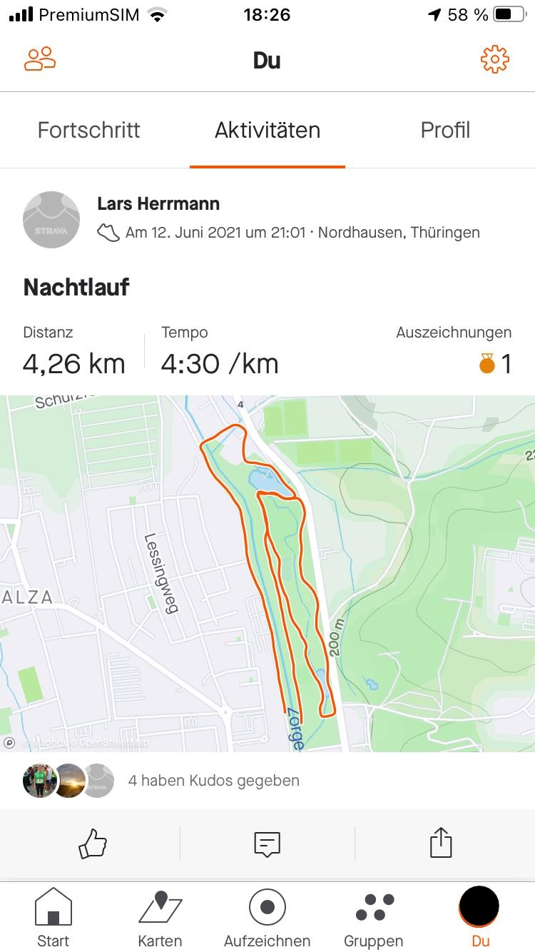
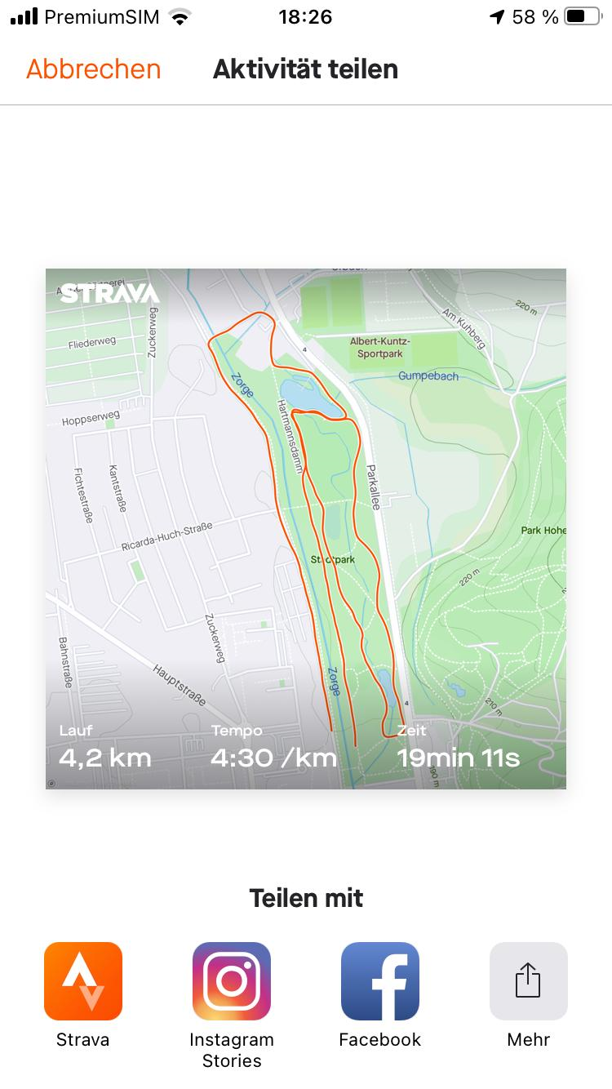
Innovation ToolBox
Teilen - mobile Ansicht

Slide 23
Innovation ToolBox
Settings
Settings ermöglichen dem Nutzer eine Anpassung der Anwendung vorzunehmen.

Slide 24
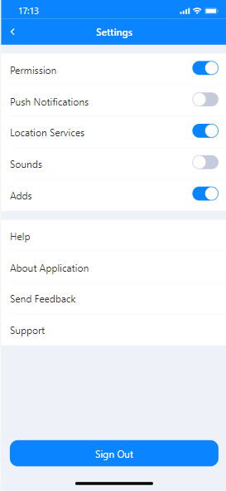
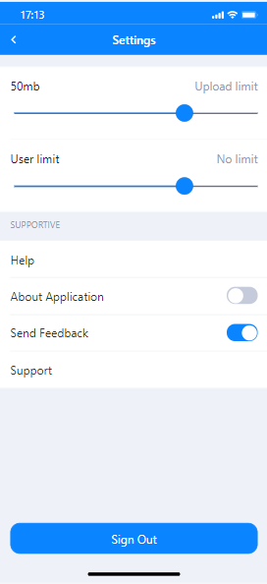
Innovation ToolBox
App-Settings - mobile Ansicht

Slide 25
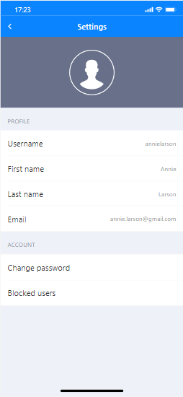
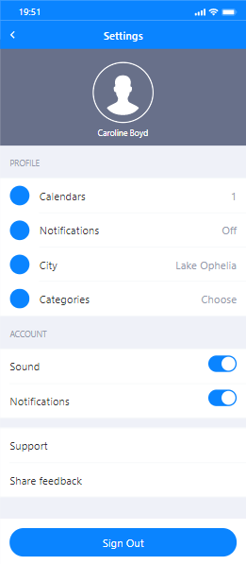
Innovation ToolBox
Account-Settings - mobile Ansicht
Textfeld
Textfeld

Slide 26
Innovation ToolBox
Navigation
Der Benutzer muss bestimmte Funktionen und Inhalte auffinden und benötigt dazu eine Navigation.

Slide 27
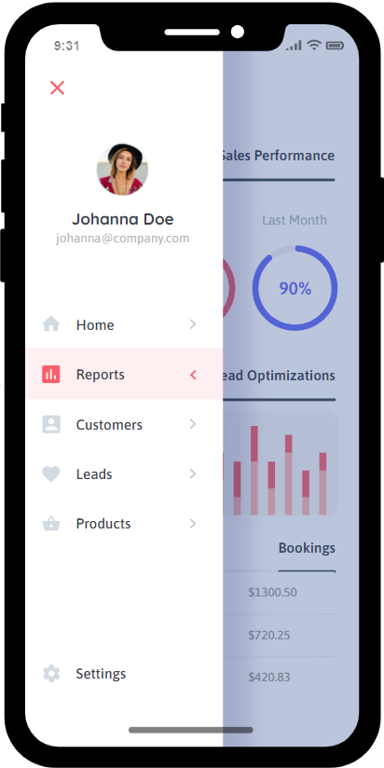
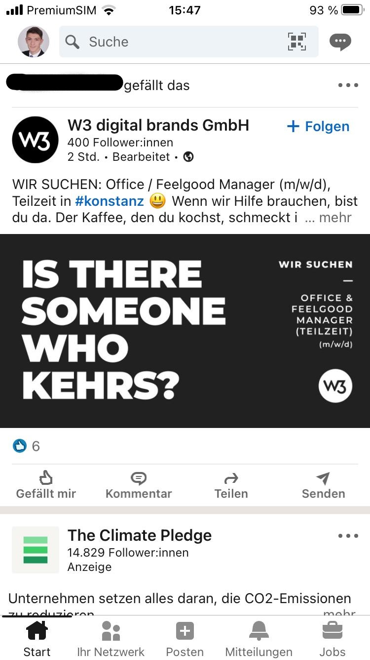
Innovation ToolBox
Navigationsmenü - mobile Ansicht

Slide 28
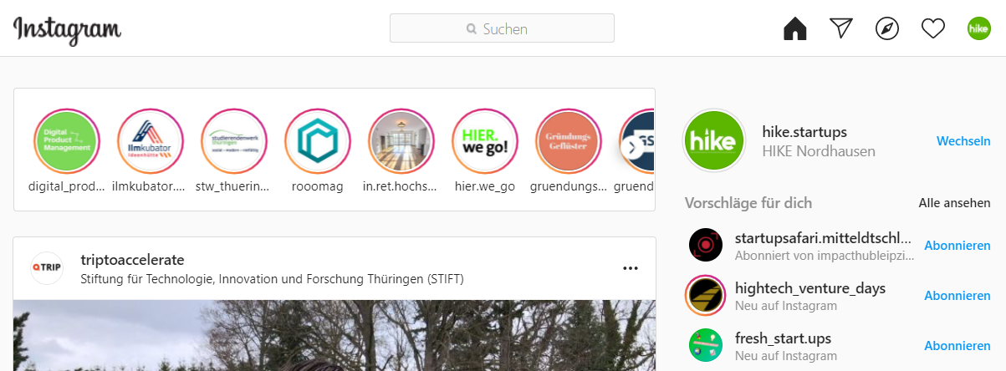
Innovation ToolBox
Navigationsmenü - Desktop Ansicht

Slide 29
Innovation ToolBox
Suchleiste - mobile Ansicht

Slide 30
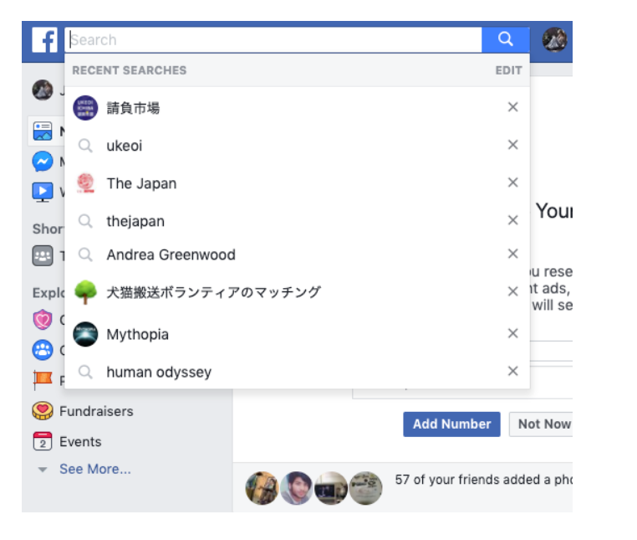
Innovation ToolBox
Suchleiste - Desktop Ansicht

Slide 31
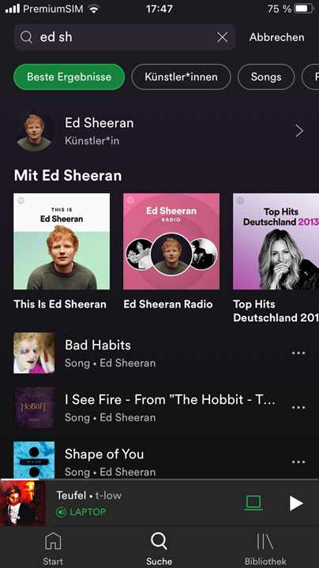
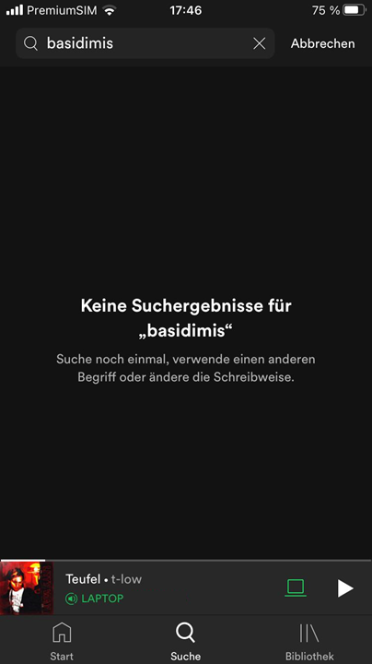
Innovation ToolBox
Suchresultate - mobile Ansicht

Slide 32
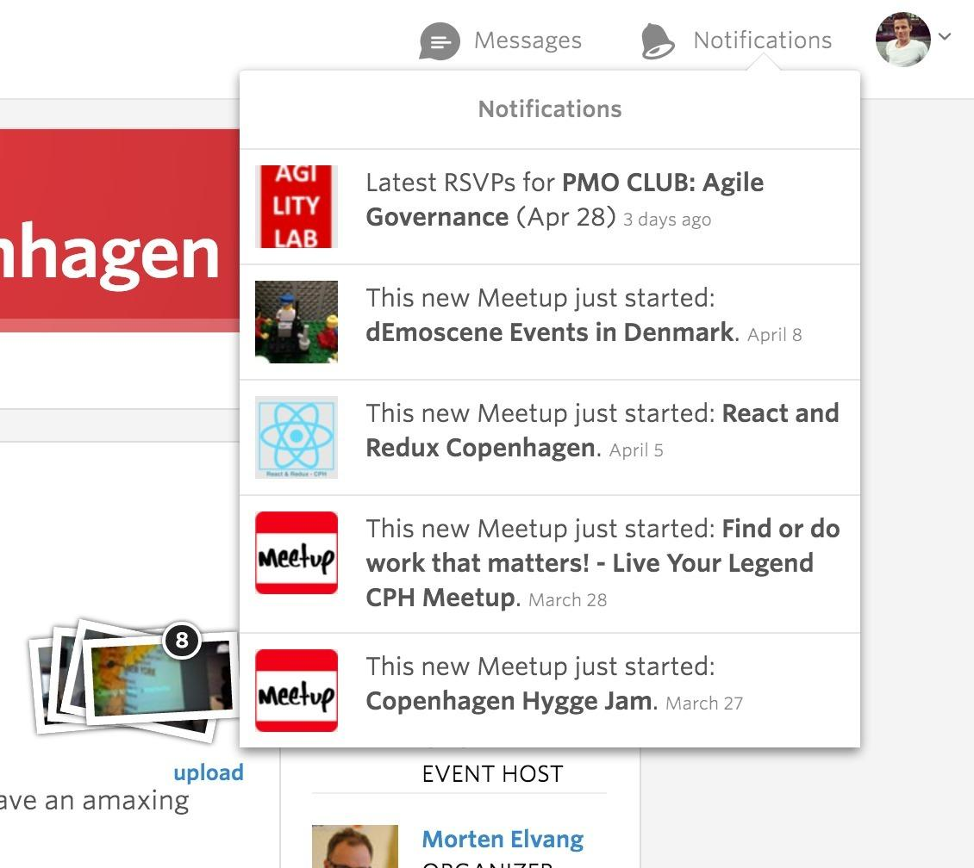
Innovation ToolBox
Notifications - mobile Ansicht

Slide 33
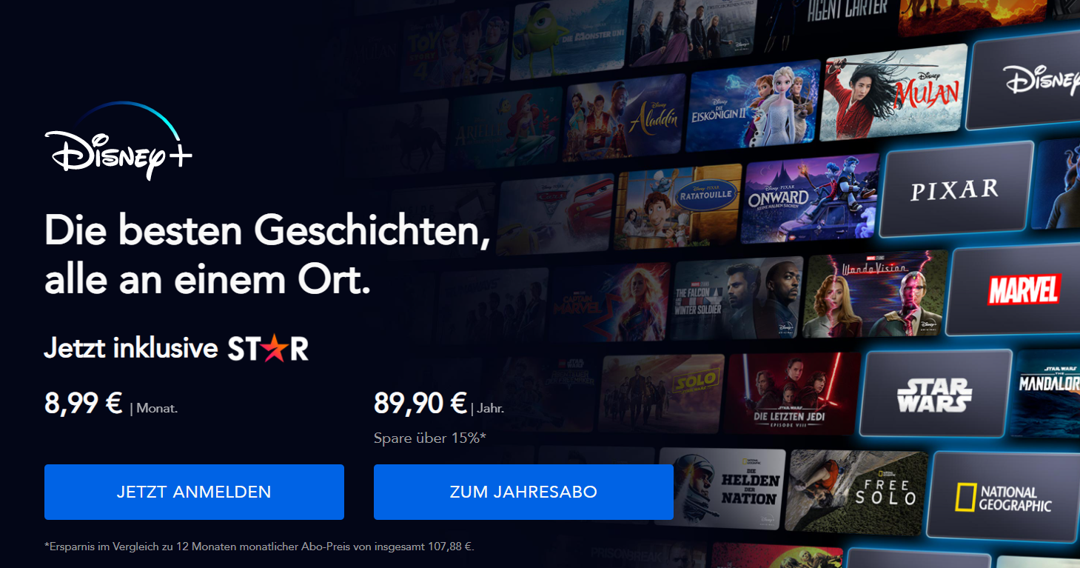
Innovation ToolBox
Buttons - mobile Ansicht

Slide 34
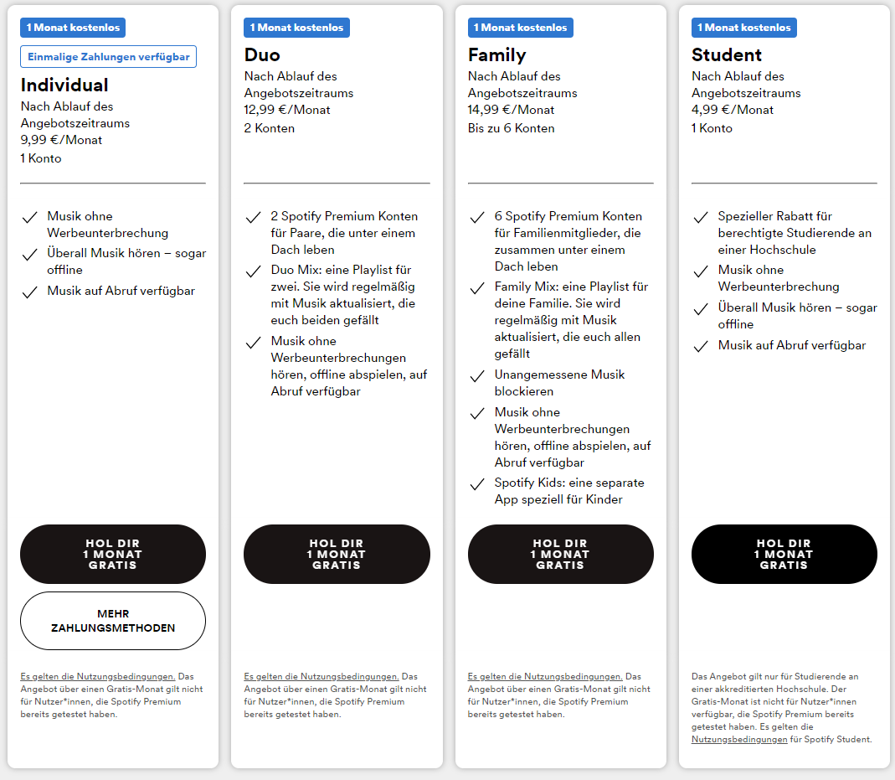
Innovation ToolBox
Abonnements - mobile Ansicht

Slide 35
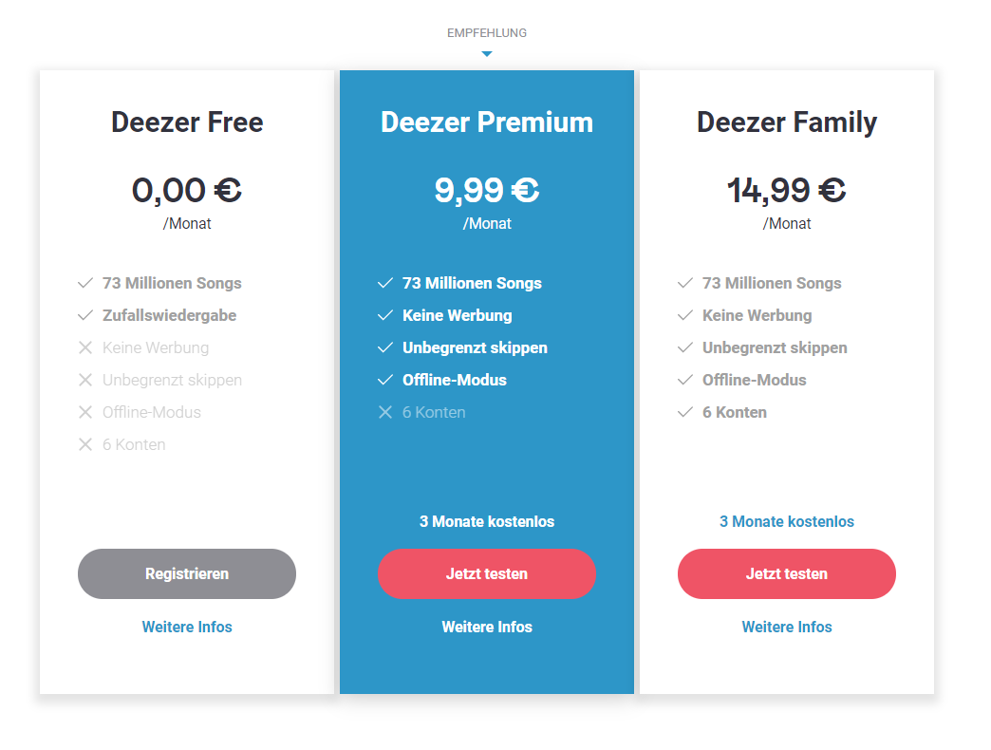
Innovation ToolBox
Abonnements - Desktop Ansicht

Slide 36
Innovation ToolBox
Feeds
Der Benutzer nutzt die App um neue Inhalte zu erlangen/zu kreieren, dafür müssen die Feeds ein übersichtliches und ansprechendes Design bieten.

Slide 37
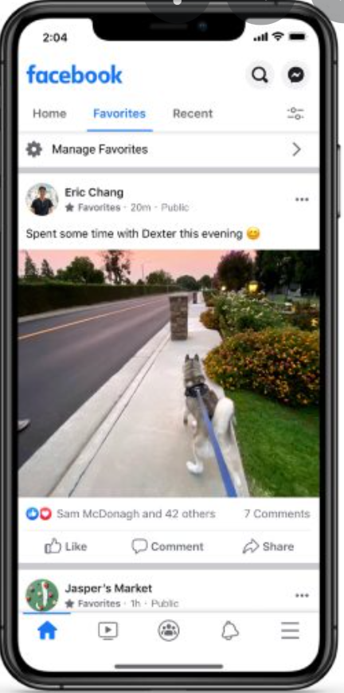
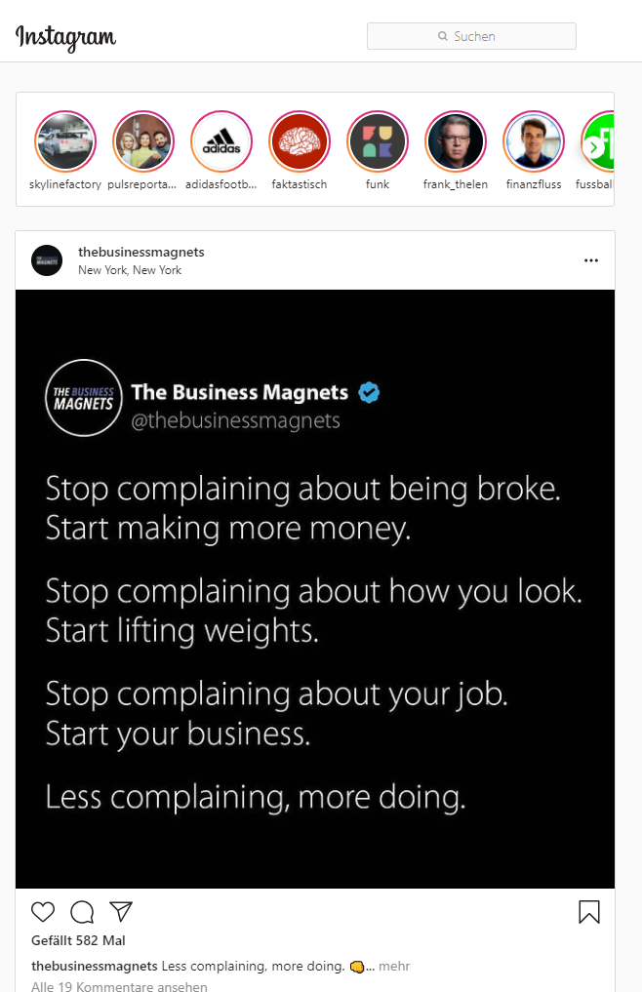
Innovation ToolBox
Newsfeed - mobile Ansicht

Slide 38
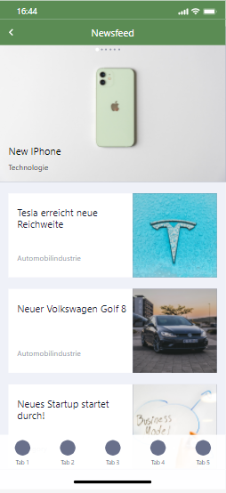
Innovation ToolBox
Newsfeed - mobile Ansicht

Slide 39
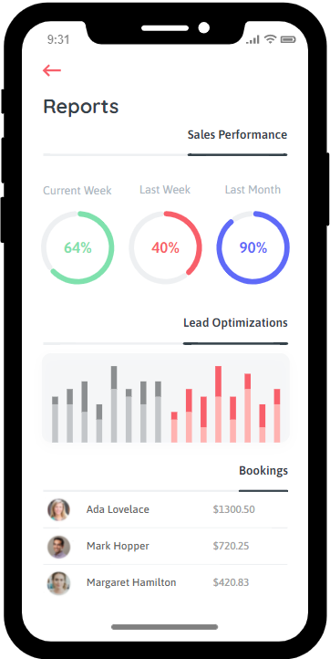
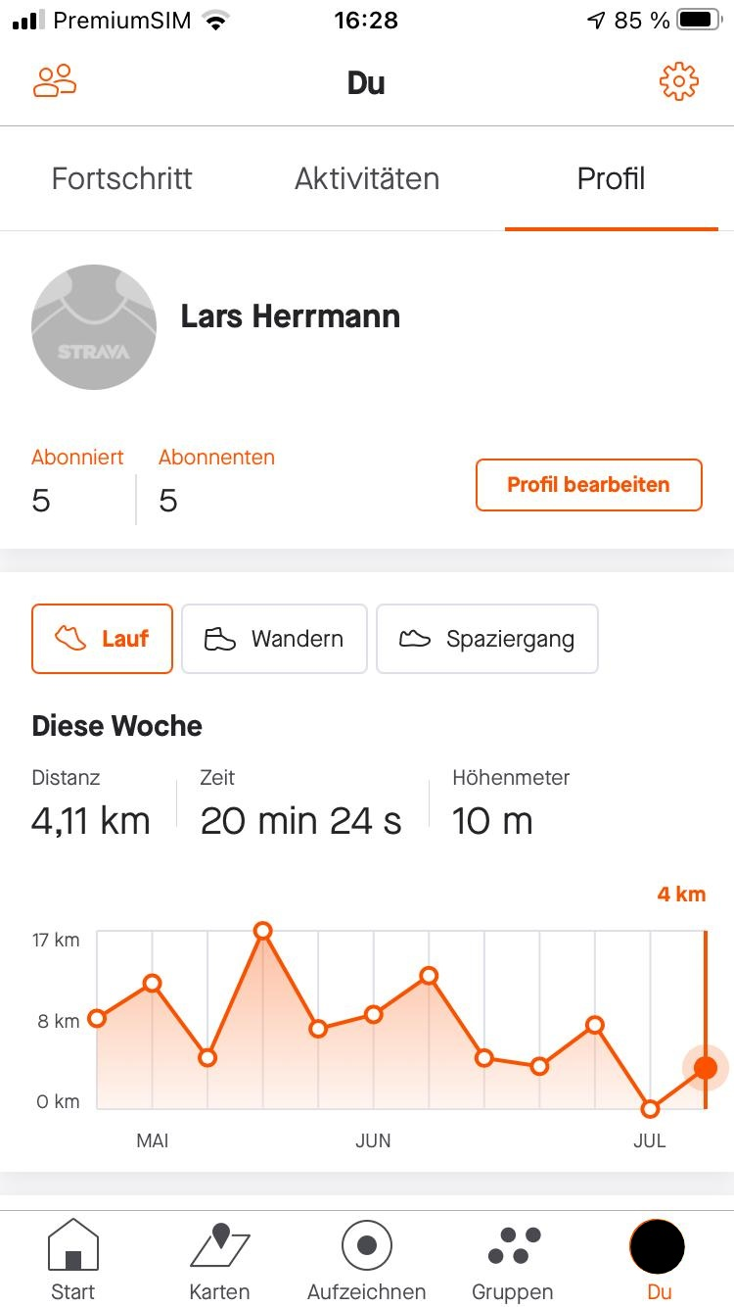
Innovation ToolBox
Reports - mobile Ansicht

Slide 40
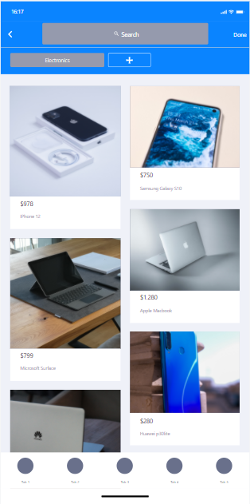
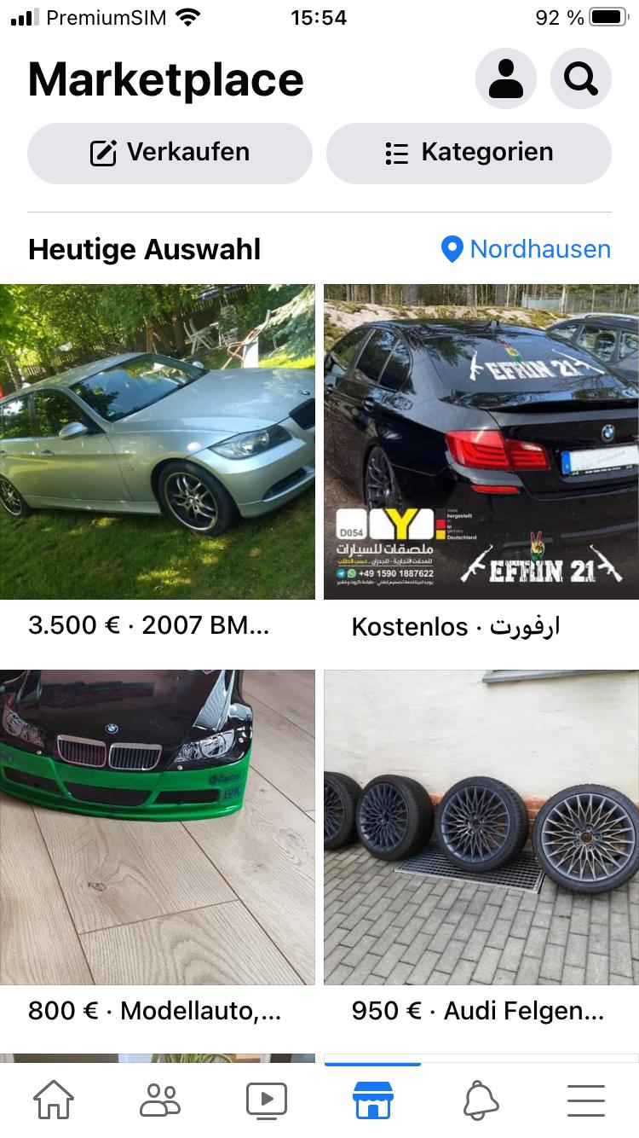
Innovation ToolBox
Produktlisting - mobile Ansicht

Slide 41
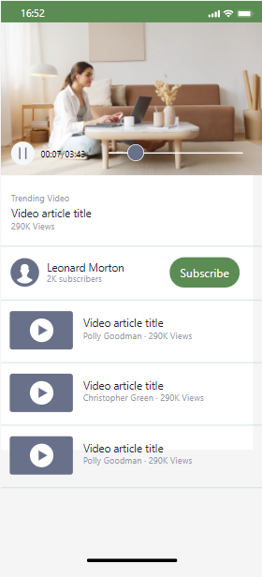
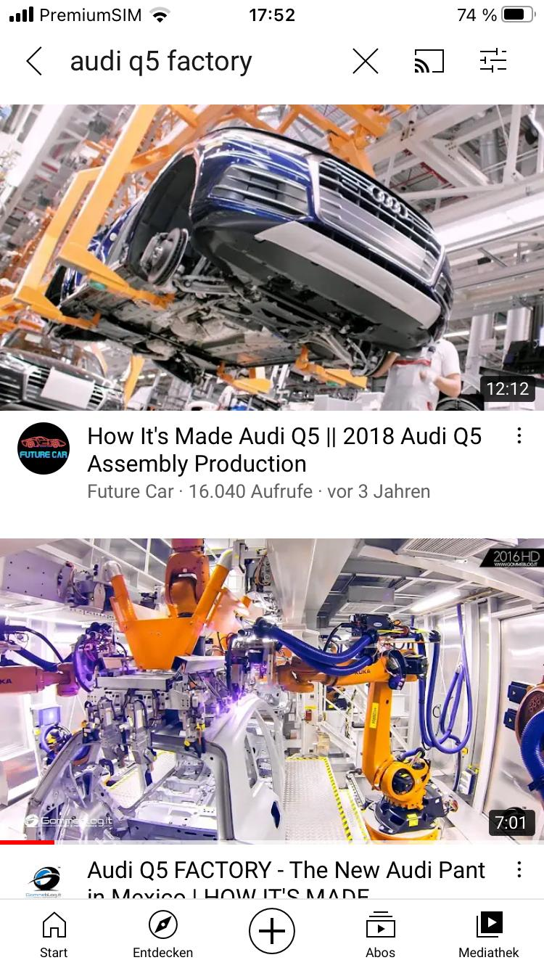
Innovation ToolBox
Videolisting - mobile Ansicht

Slide 42
Innovation ToolBox
E-Mail-listing - mobile Ansicht

